Slide 1
HOCA AHMET YESEVİ ANADOLU İMAM HATİP LİSESİ
HOCA AHMET YESEVİ ANADOLU İMAM HATİP LİSESİ

Slide 2
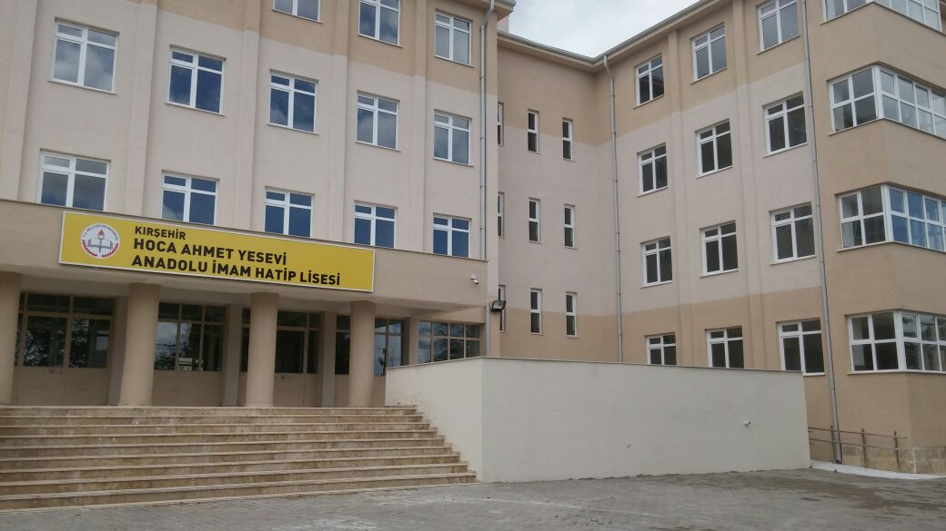
HOCA AHMET YESEVİ ANADOLU İMAM HATİP LİSESİ
OKULUMUZUN DIŞ GÖRÜNTÜSÜ

Slide 3
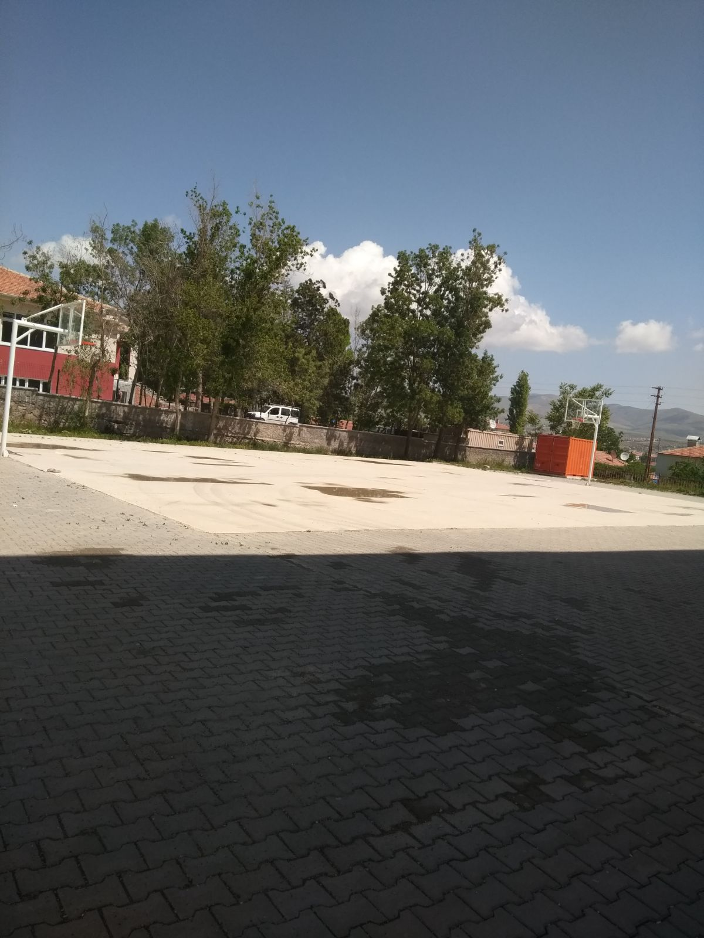
HOCA AHMET YESEVİ ANADOLU İMAM HATİP LİSESİ
OKUL BAHÇEMİZ

Slide 4
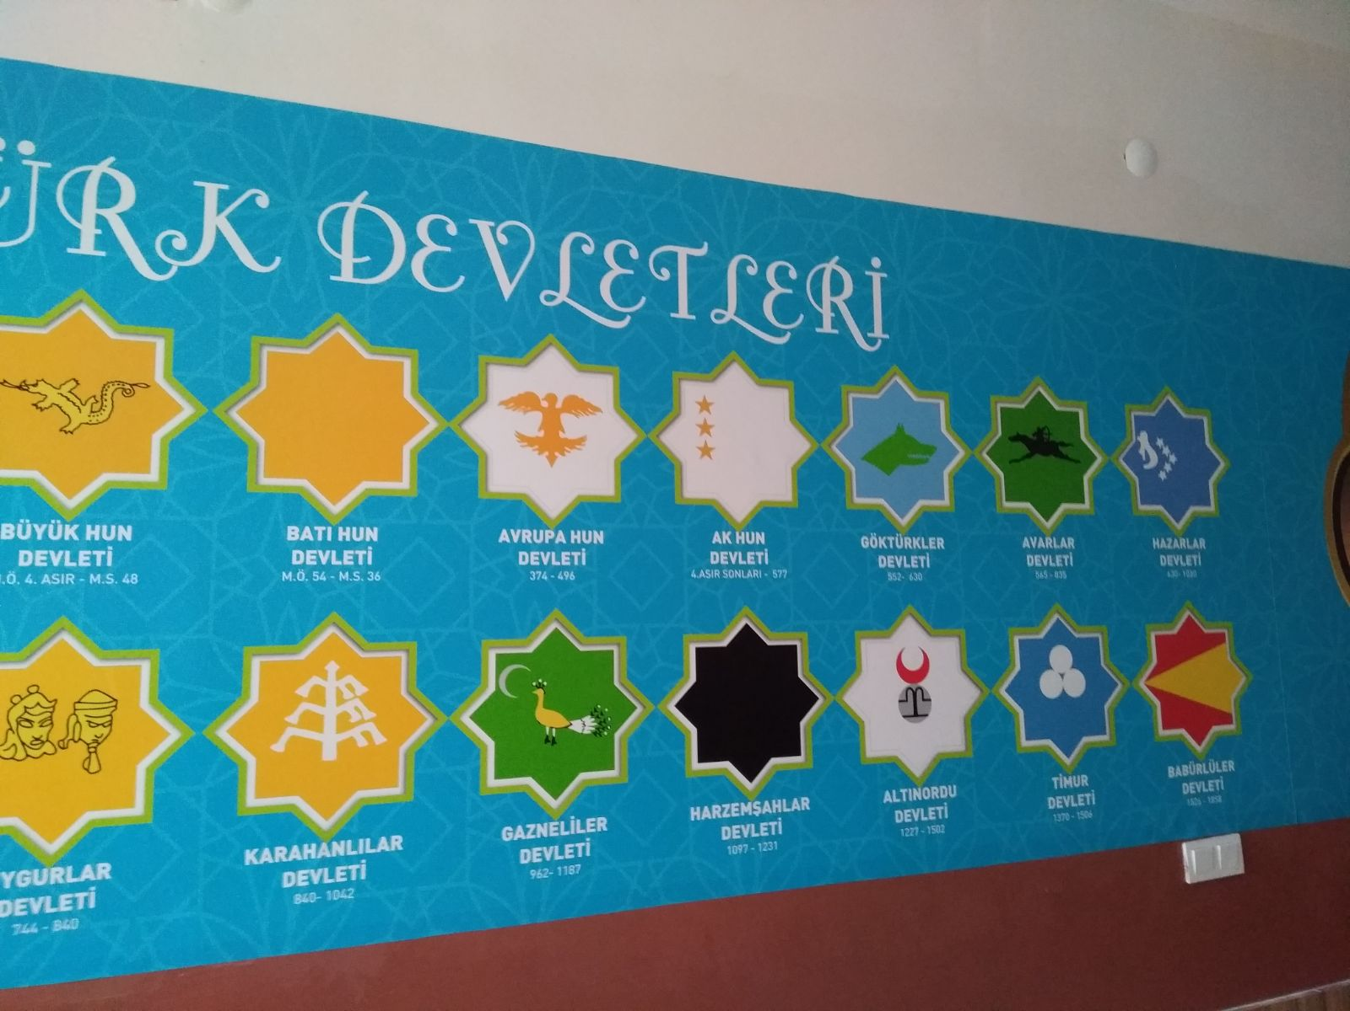
HOCA AHMET YESEVİ ANADOLU İMAM HATİP LİSESİ
KORİDORLARIMIZDAN BİR GÖRÜNTÜ

Slide 5
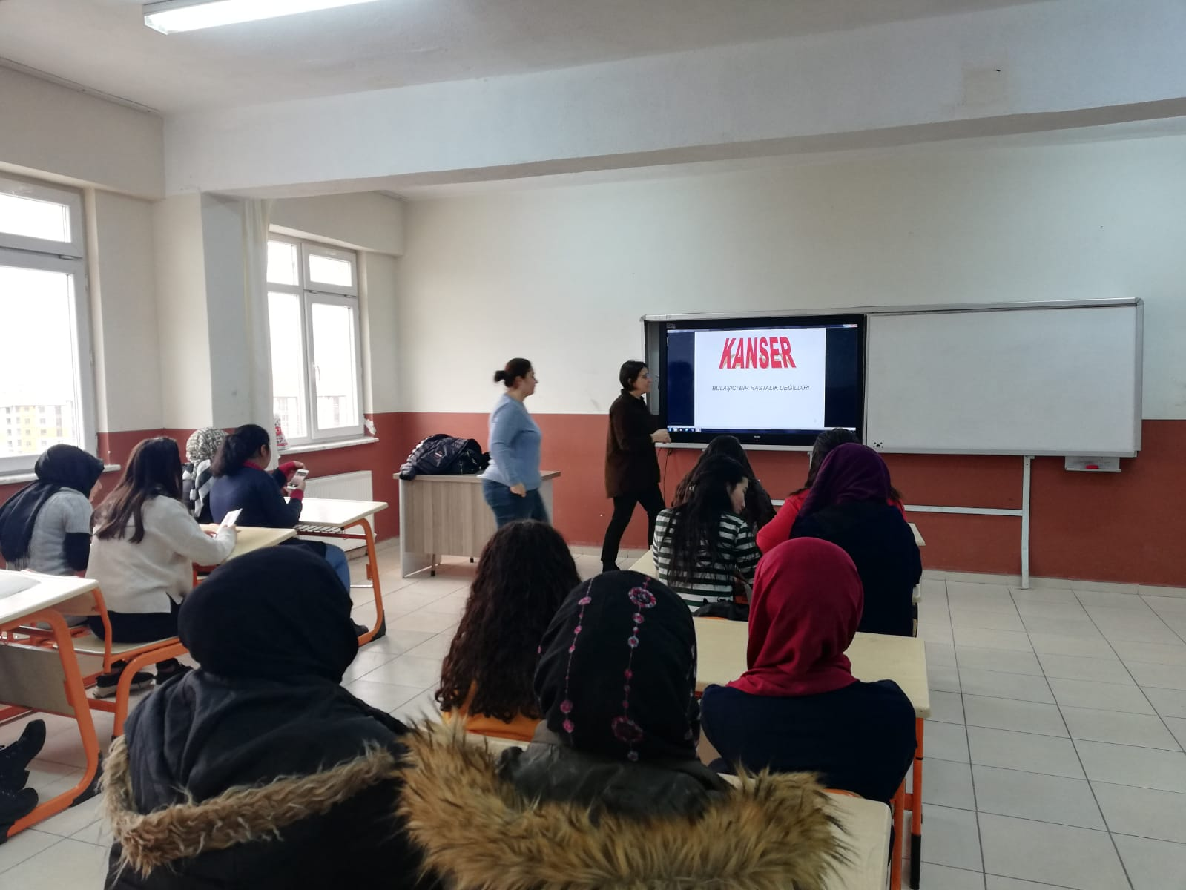
HOCA AHMET YESEVİ ANADOLU İMAM HATİP LİSESİ
KONFERANSLARIMIZ

Slide 6
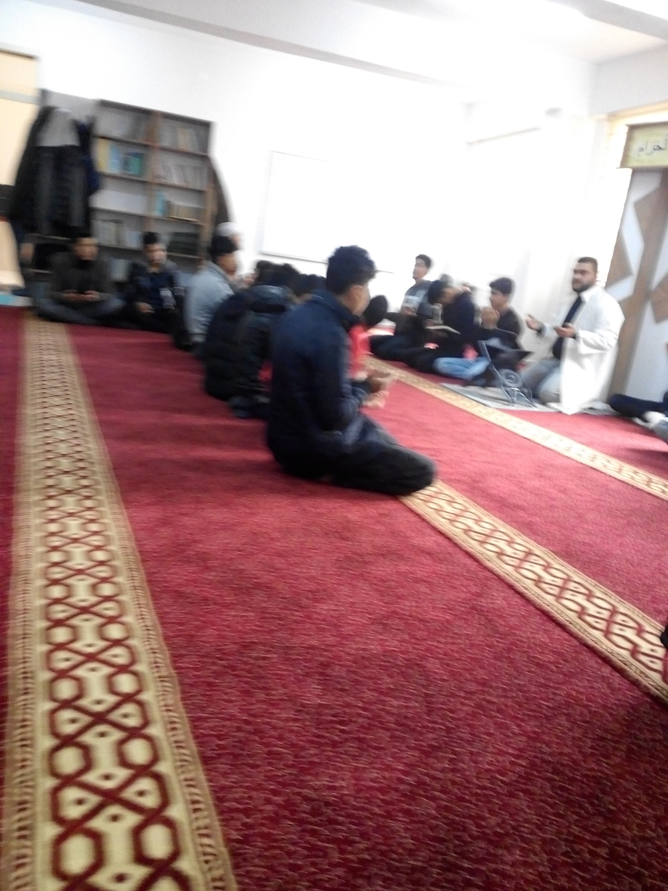
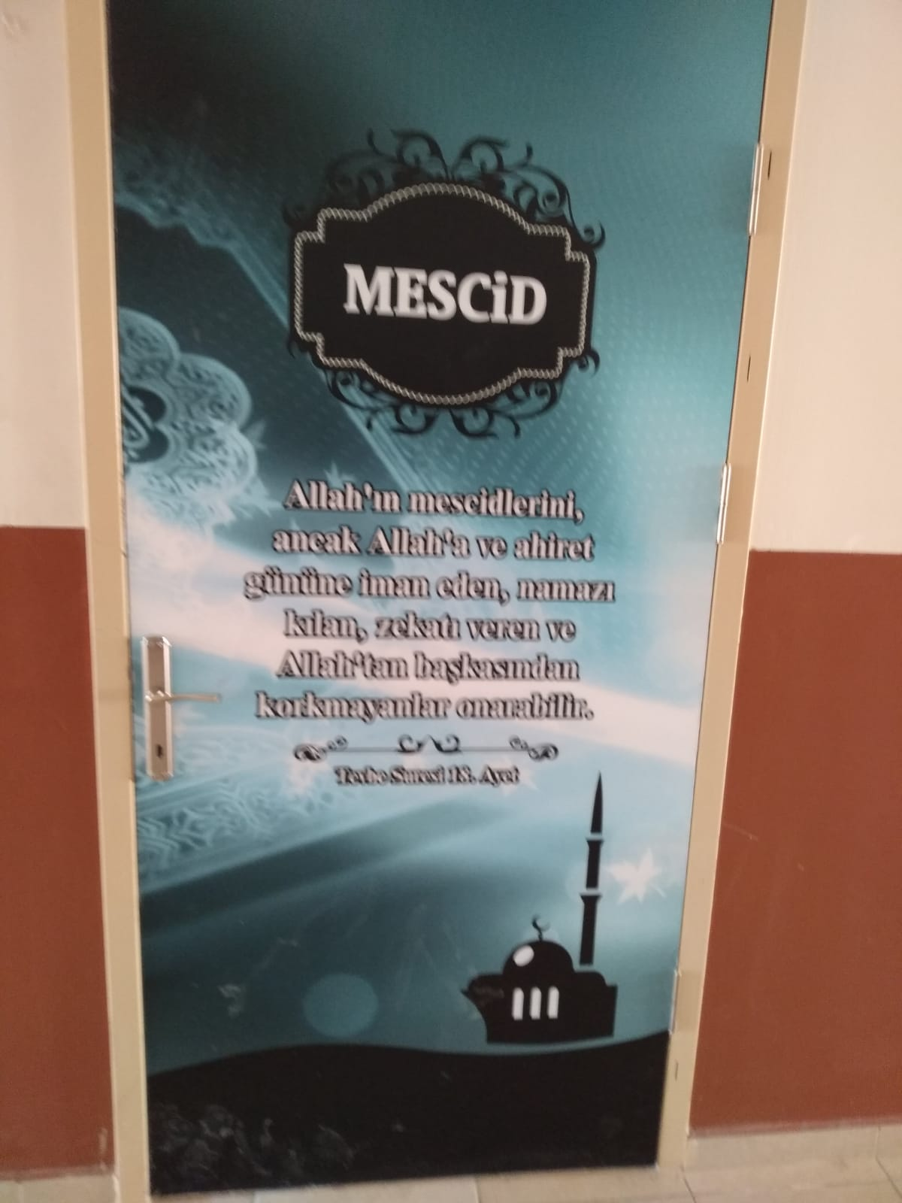
HOCA AHMET YESEVİ ANADOLU İMAM HATİP LİSESİ
OKUL MESCİDİMİZ

Slide 7
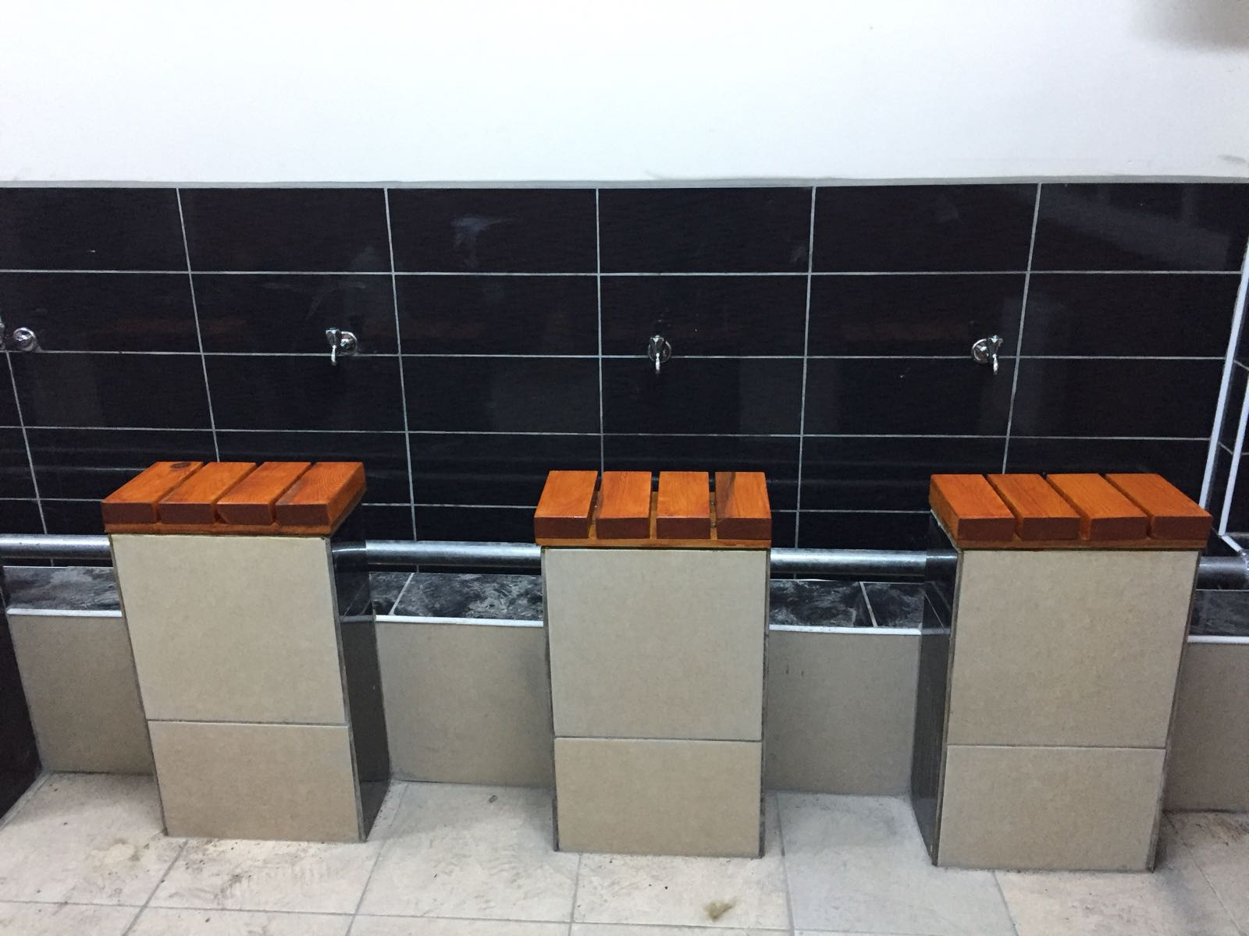
HOCA AHMET YESEVİ ANADOLU İMAM HATİP LİSESİ
OKUL ABDESTHANESİ

Slide 8
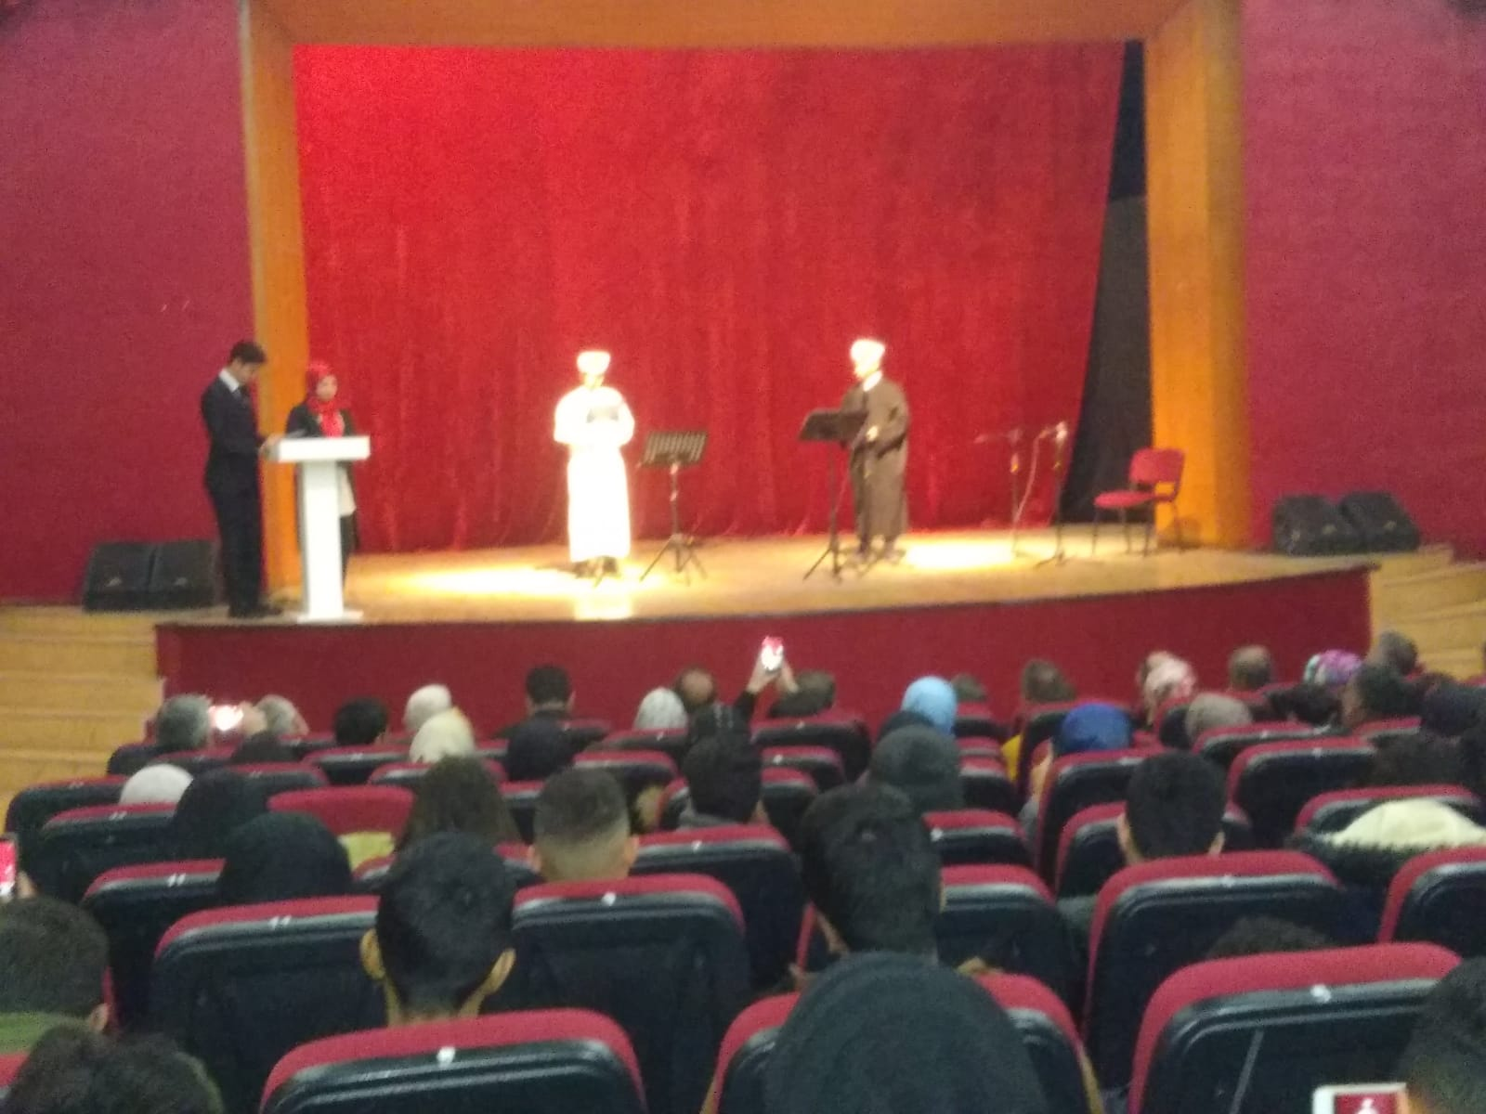
HOCA AHMET YESEVİ ANADOLU İMAM HATİP LİSESİ
İL DÜZEYİNDE PROGRAMIMIZ

Slide 9
HOCA AHMET YESEVİ ANADOLU İMAM HATİP LİSESİ
KÜTÜPHANE

Slide 10
HOCA AHMET YESEVİ ANADOLU İMAM HATİP LİSESİ
SATRANÇ ETKİNLİĞİMİZ

Slide 11
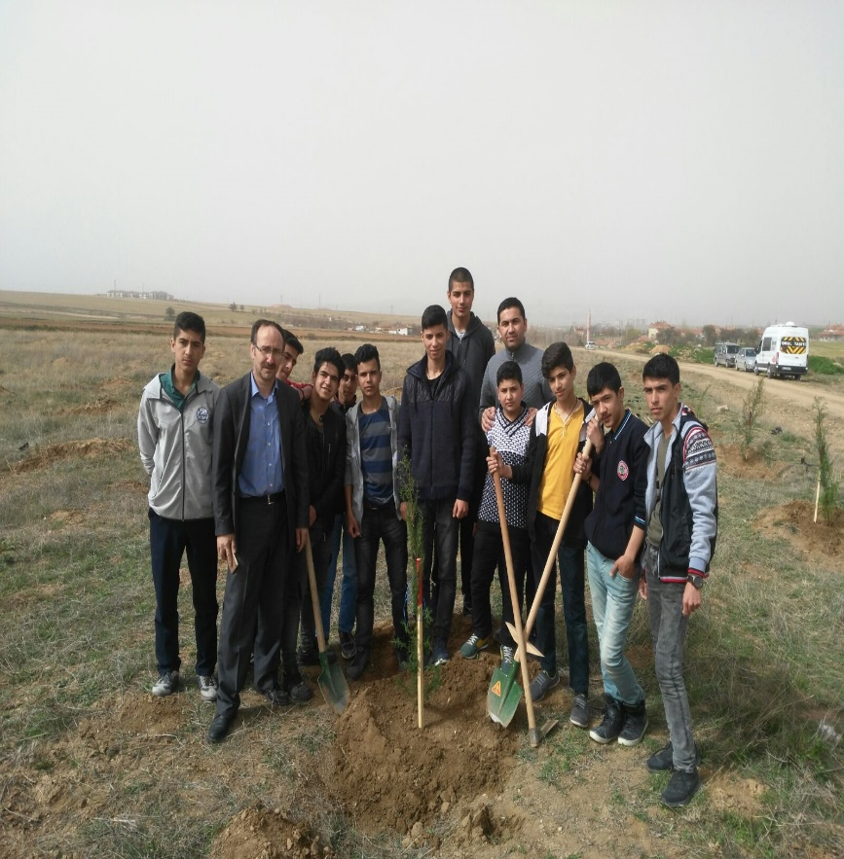
HOCA AHMET YESEVİ ANADOLU İMAM HATİP LİSESİ
AĞAÇ DİKME ETKİNLİĞİMİZ

Slide 12
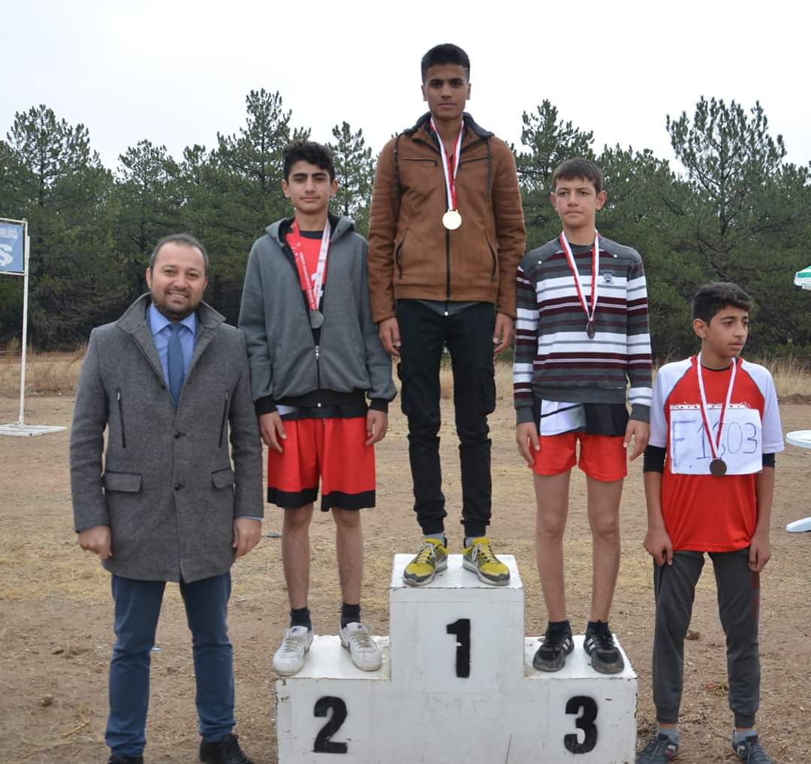
HOCA AHMET YESEVİ ANADOLU İMAM HATİP LİSESİ
SPORTİF BAŞARIMIZ

Slide 13
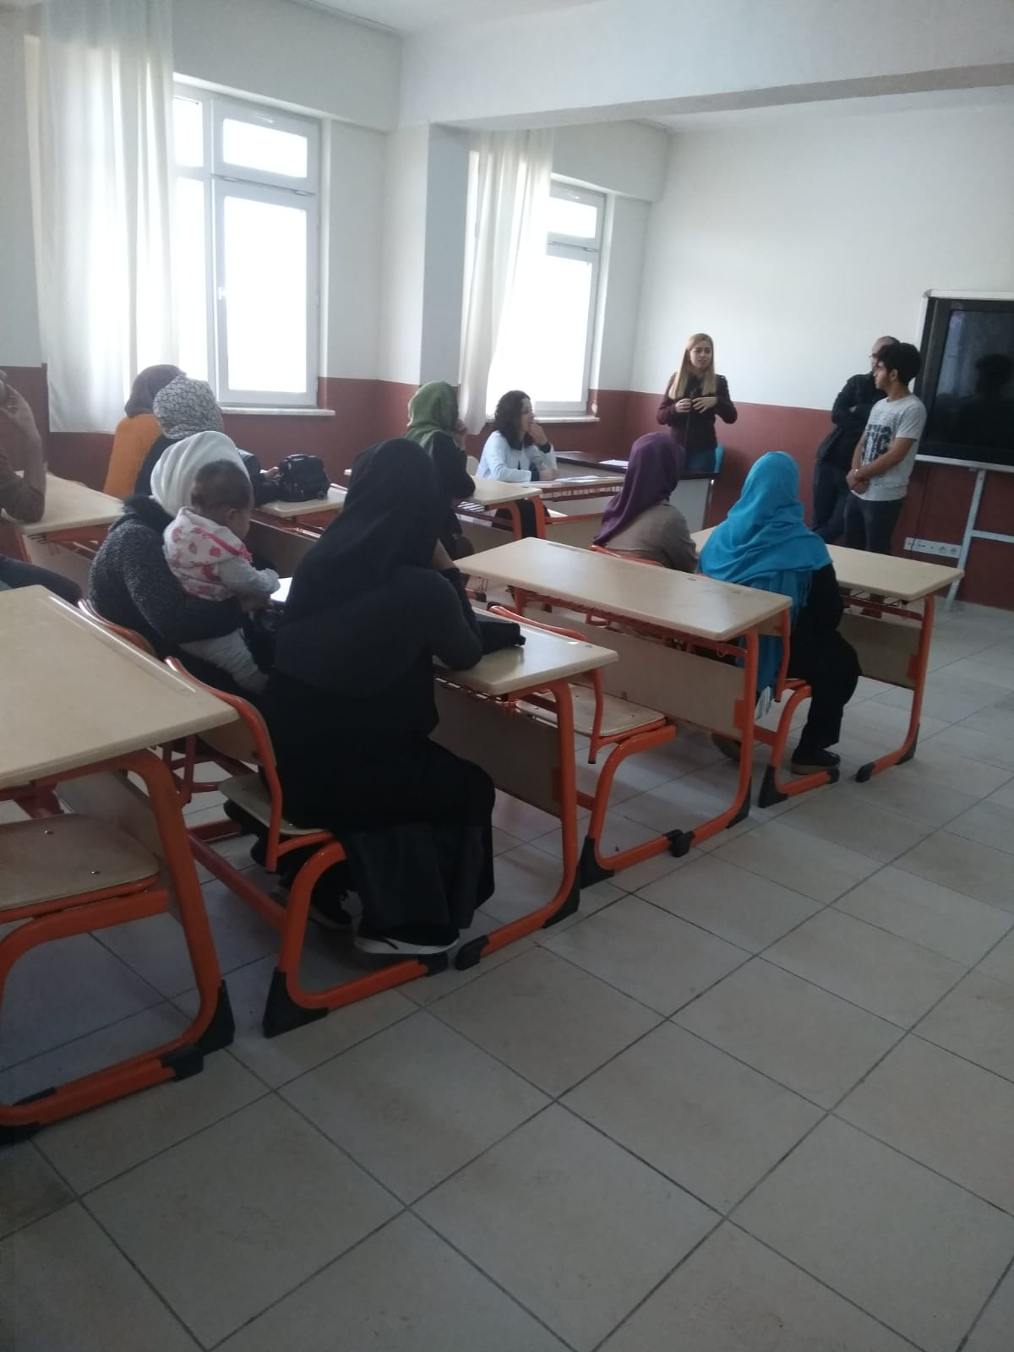
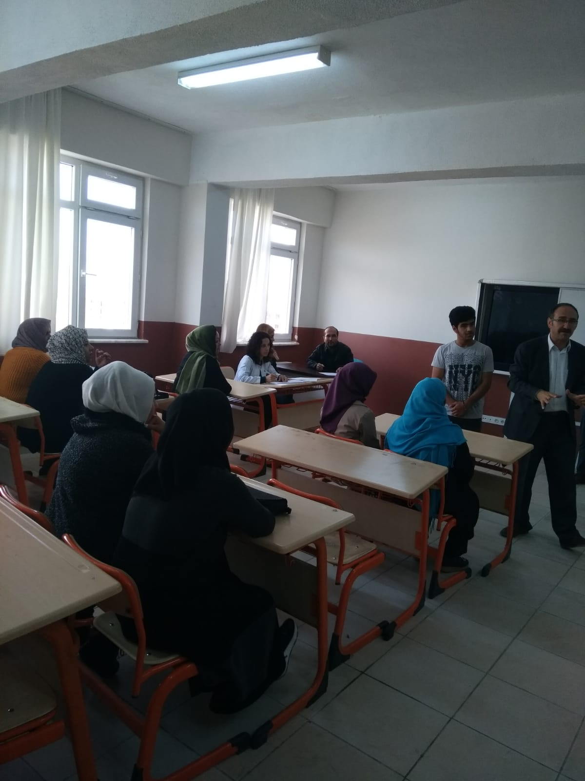
HOCA AHMET YESEVİ ANADOLU İMAM HATİP LİSESİ
VELİ KABUL ODASI

